Slide 1

OBS SİSTEMİ (vize final hesaplama)
EMRE KAYA EYLÜL ALBAYRAK
231041045 231041049

Slide 2
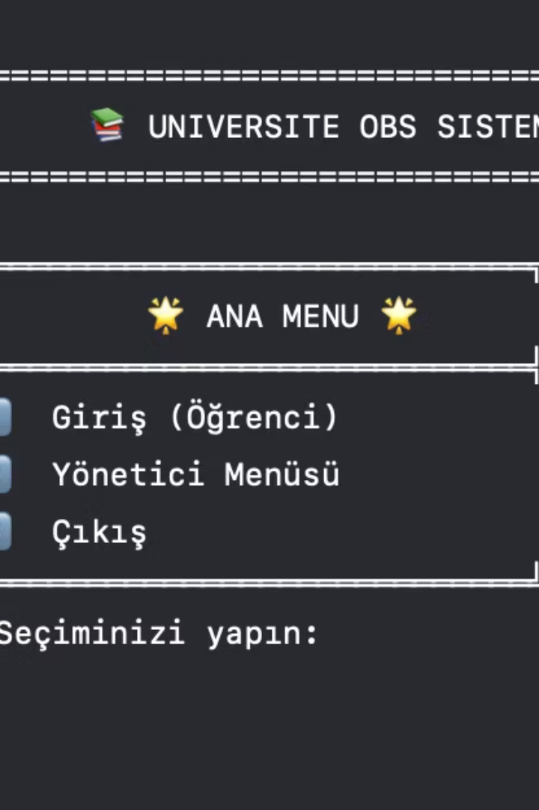
Öğrenci Takip Sistemi Projesi
Üniversite öğrenci işlemlerini kolaylaştıran bu projeye hoş geldiniz!
Öğrenci ve yönetici rollerini destekleyen sistemimiz, not takibi, devamsızlık bilgisi ve öğrenci/ders yönetimi gibi özellikleri sunar.

Slide 3




Slide 4

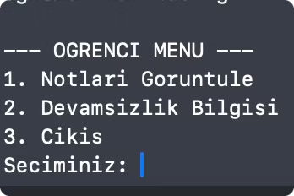
Öğrenci Özellikleri
Not Görüntüleme
Devamsızlık Takibi
Bilgi Güncelleme
Duyurular
Haberleri takip etme.
Ders bazında devamsızlık durumunu izleme.
Dönemlik ve genel not ortalaması takibi.
Kişisel bilgileri görüntüleme ve güncelleme.

Slide 5
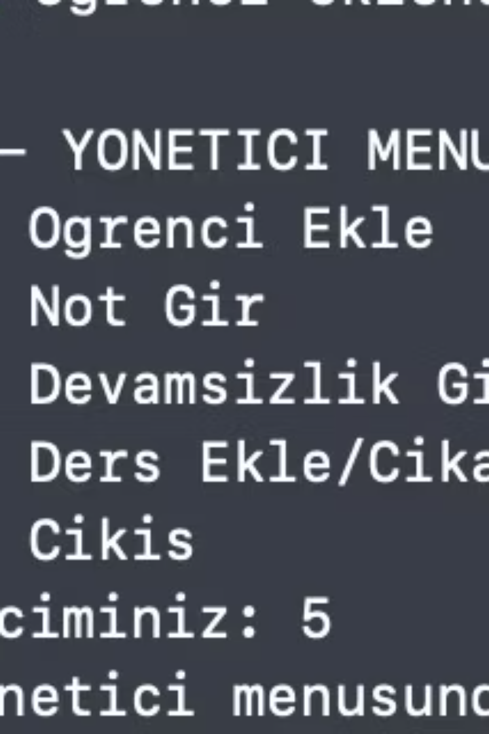
Yönetici Özellikleri
Öğrenci Ekleme
Not Girişi
Yeni öğrenci kaydı oluşturma.
Öğrenci notlarını güncelleme.
Ders Yönetimi
Ders ekleme ve çıkarma.

Slide 6
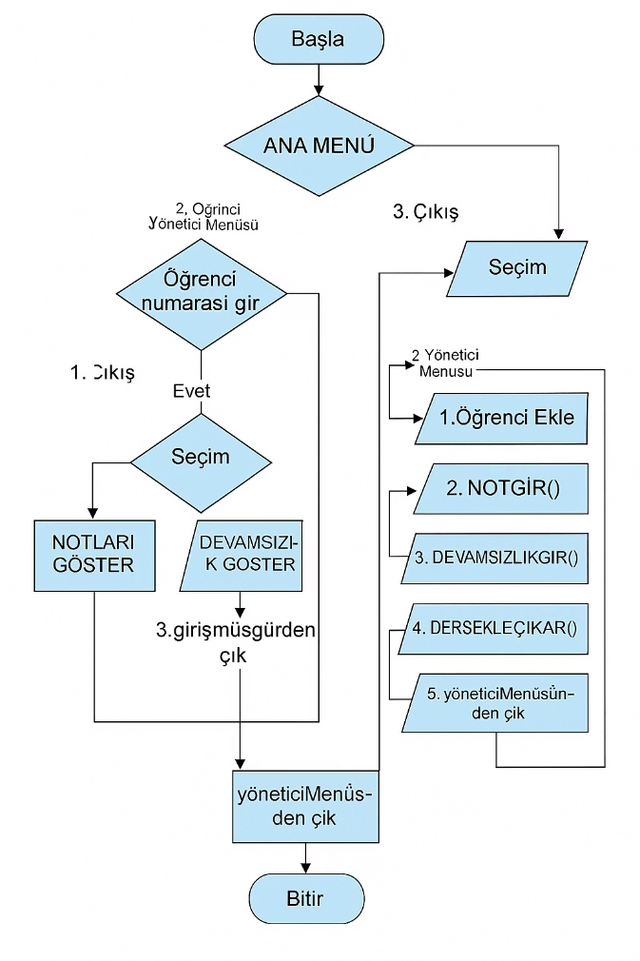
Program “Başla” komutuyla çalışmaya başlar.
Kullanıcıya ana menü sunulur: Giriş, Yönetici Menüsü, Çıkış.
“Giriş” seçilirse öğrenci numarası istenir.
Öğrenci bulunduysa, notları ve devamsızlık bilgisi görüntülenebilir.
Not ortalaması 50 ve üzeriyse “Geçti”, aksi halde “Kaldı” bilgisi verilir.
Devamsızlık 10’dan fazlaysa, öğrenci yine “Kaldı” sayılır.
Ana menüde “Yönetici Menüsü” seçilirse yönetici işlemleri başlar.
Yönetici; öğrenci ekler, not ve devamsızlık girer, ders ekleyip çıkarabilir.
Kullanıcı “Çıkış” seçerse program “Bitir” adımıyla kapanır
Notes:
This slide is a blank canvas, allowing the audience to focus solely on the content I'll be presenting. I can use this space to display any relevant images, diagrams, or visual aids that will help bring my points to life. Without any distracting text or graphics, I can direct the audience's full attention to my verbal explanation and commentary. This blank slide provides a clean slate for me to engage the audience and reinforce the key messages of the presentation.

